Slide 1
RAPPEL DE SÉCURITÉ MONDIAL 2024
« Grand pas pour la sécurité »

Slide 2
Notre engagement envers la sécurité
Notre parcours sécurité
Les piliers de notre culture de la sécurité – Politique de sécurité
Les piliers de notre culture de la sécurité – Règles vitales
Les piliers de notre culture de la sécurité – Organisation du milieu de travail
Créer une culture de la sécurité
Leadership en matière de sécurité

Slide 3
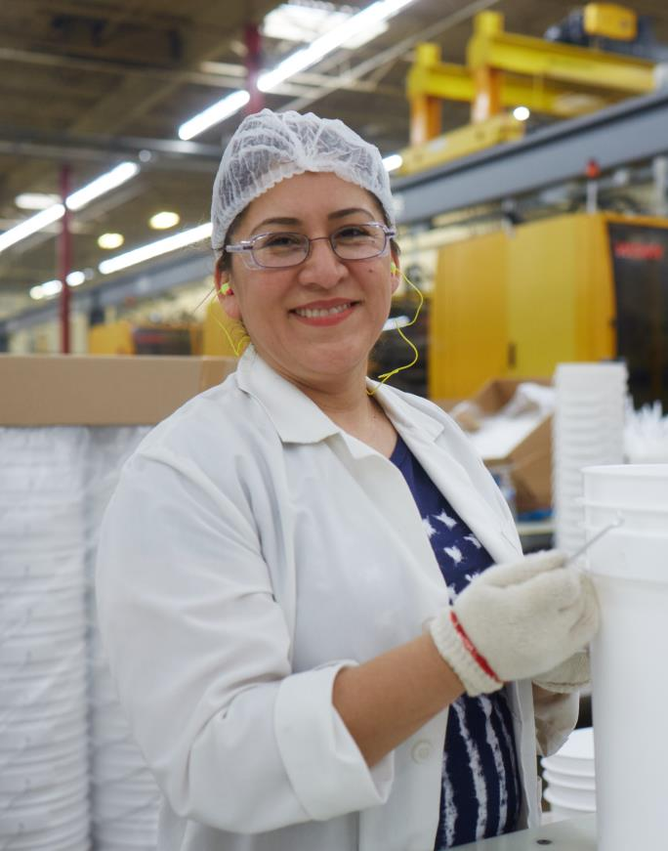
NOTRE ENGAGEMENT ENVERS LA SÉCURITÉ COMME VALEUR ESSENTIELLE
Rien ne vaut la peine de subir des blessures.
Toutes les blessures peuvent être évitées.
La sécurité sera gérée.
Un comportement sécuritaire est une condition d’emploi pour tous les employés.
“
“
En tant qu’entreprise, notre responsabilité éthique consiste à veiller à ce que chaque employé rentre à la maison en toute sécurité, tous les jours.
La sécurité est un élément important que chaque décision que nous prenons.
– Mark Burgess, président et directeur général
Notes:
At Mauser Packaging Solutions, we are all leaders when it comes to Safety. We all share equal responsibility for knowing and ability by our safety principles regardless of job, role or tenure.
We have a duty each and every day to remind ourselves of our core safety principles. Our core safety principles are:
Nothing is worth getting injured over.
All injuries can be prevented.
Safety will be managed.
Safe behavior is a condition of employment for all employees.

Slide 4
État actuel
Notes:
To begin with, we will examine our current safety culture.

Slide 5
NOTRE PARCOURS SÉCURITÉ
RAPPEL DE SÉCURITÉ MONDIAL 2024
Réduction actuelle par rapport à 2020
45,63 %
TIDT
Taux d’incidents
à déclarer total
43,43 %
TITP
Taux d’incidents
entraînant du temps perdu
Grand pas pour la sécurité
5
Notes:
Overall, Mauser Packaging Solutions is making year over year improvement regarding safety based on both leading and lagging indicators. However, we still have life altering injuries happening in the workplace.

Slide 6
Investissements de l’entreprise en sécurité
Investissements dans l’infrastructure Dépenses d’immobilisation importantes sur un grand nombre d’années pour améliorer directement l’infrastructure de sécurité dans les installations.
Investissements dans la formation Un accent et des investissements supplémentaires dans les programmes de formation en sécurité, y compris la formation des nouveaux employés et l’atelier d’engagement envers la sécurité à l’intention des superviseurs.
Notes:
On a corporate level, we are acting on our commitment to safety with investments in infrastructure, training and ???.
Over $XX of CAPEX investments made over the past X years that directly improve the safety infrastructure in facilities.
Additional focus and investment made into safety training programs including new hire training and Safety Engagement Workshop for Supervisors.

Slide 7
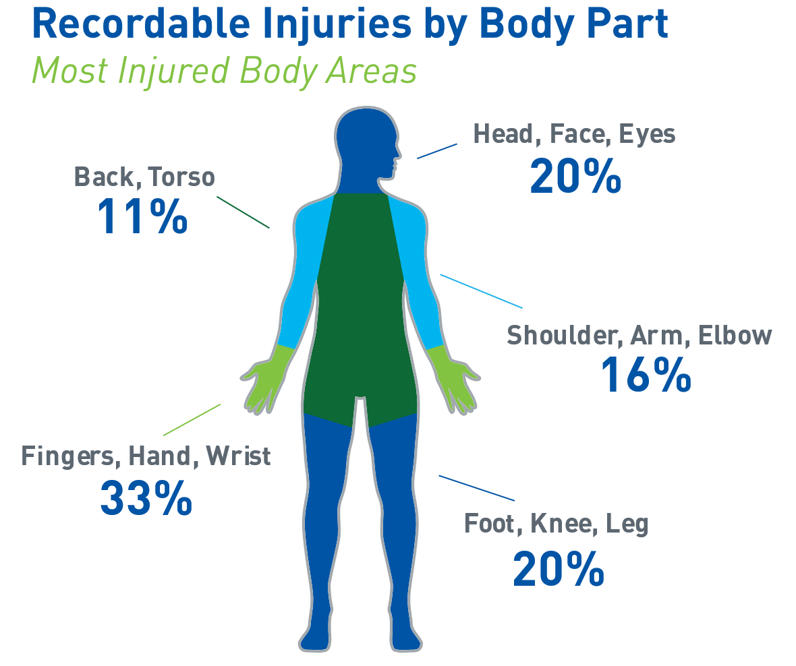
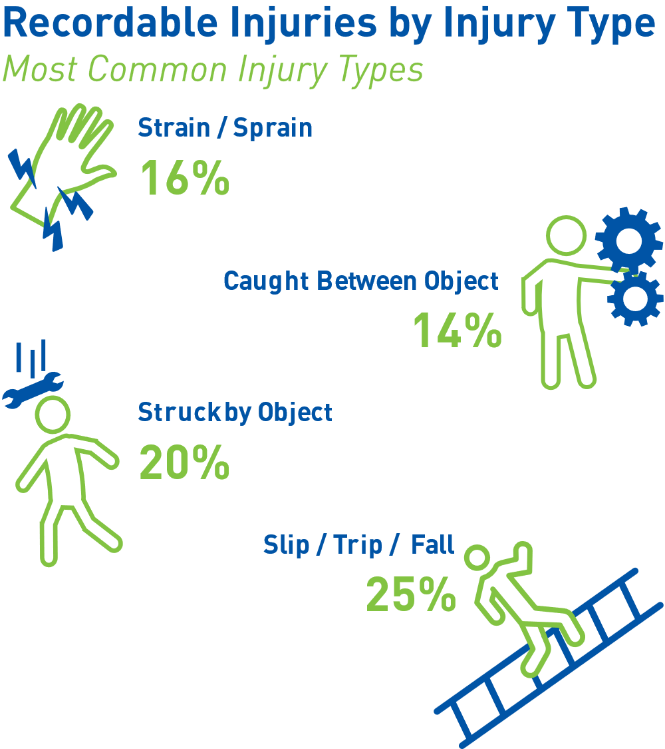
BLESSURES AU 1ER TRIMESTRE 2024
RAPPEL DE SÉCURITÉ MONDIAL 2024
Nous améliorons notre parcours sécurité, mais les employés subissent encore des blessures qui bouleversent leur vie.
Grand pas pour la sécurité
7
Notes:
We are improving in our safety journey, but employees are still experiencing life altering injuries.

Slide 8
Le parcours sécurité de Mauser
RAPPEL DE SÉCURITÉ MONDIAL 2024
Établissement d’un milieu de travail sécuritaire
Les éléments clés de l’établissement et du maintien d’un milieu de travail sécuritaire
Notre point de départ
Ce que nous faisons
Où nous en sommes maintenant
Règles et règlements du gouvernement et de l’entreprise
Contrôles techniques
Leadership
Au cours des cinq dernières années, Mauser a intensifié son engagement envers les règlements de l’OSHA et a lancé ses règles vitales.
Accent : Conformité
Au cours des quelques dernières années, détermination des points de pincement à haut risque des biens, désignation et installation des protections nécessaires des machines.
Accent : Élimination des dangers pour la sécurité
Former des leaders qui adoptent les comportements et les actes pour favoriser une culture dans le cadre de laquelle les employés sont engagés envers la sécurité.
Accent : Engagement
Grand pas pour la sécurité
8
Notes:
In the past five years, Mauser has been committed to ensuring compliance to OSHA regulations along with implementation of the Life Saving Rules to provide structure around the non-negotiable safety behaviors. We have also been investing significantly in engineering controls to provide the necessary infrastructure to protect employees from risk. But a true safety culture must begin with complete commitment from leadership in the company endorsing a culture where employees are engaged with safety. To take the next step in our safety journey, we are making a commitment at every level of the organization to prioritize safety above all other goals and objectives.

Slide 9
Les piliers de notre culture de la sécurité
Notes:
To begin with, we will examine our current safety culture.

Slide 10
LES TROIS PILIERS DE NOTRE CULTURE DE LA SÉCURITÉ
ENGAGEMENT
COMPORTEMENT
ENVIRONNEMENT
Politique de sécurité
déclaration écrite de notre engagement envers la sécurité
Règles vitales
principes qui orientent la façon dont nous exerçons notre engagement envers la sécurité
Organisation du milieu de travail (5S)
créer un milieu où le travail est effectué de façon sécuritaire
Les leaders en matière de sécurité à tous les niveaux de l’organisation sont nécessaires pour élaborer et soutenir une culture de la sécurité.
Notes:
Our Safety Culture is supported by three pillars
Our Global Health and Safety policy which is the written statement of our commitment to safety
The Life Saving Rules which are the guiding principles of how we practice out commitment to safety
And Workplace Organization which creates the physical space where safe work can be practiced. A safe work environment is created through many factors including machine guarding, automation, fall protection, ventilation, noise control, lighting and more, but organization created through 5S is one area where we all have ownership and responsibility.
Undergirding these three pillars are safety leaders that are needed at every level of the organization to develop and support a safety culture. A safety culture is nothing without people who comply with it and nurture it every day.
Over the next few slides we will take a look at each of these three pillars.

Slide 11
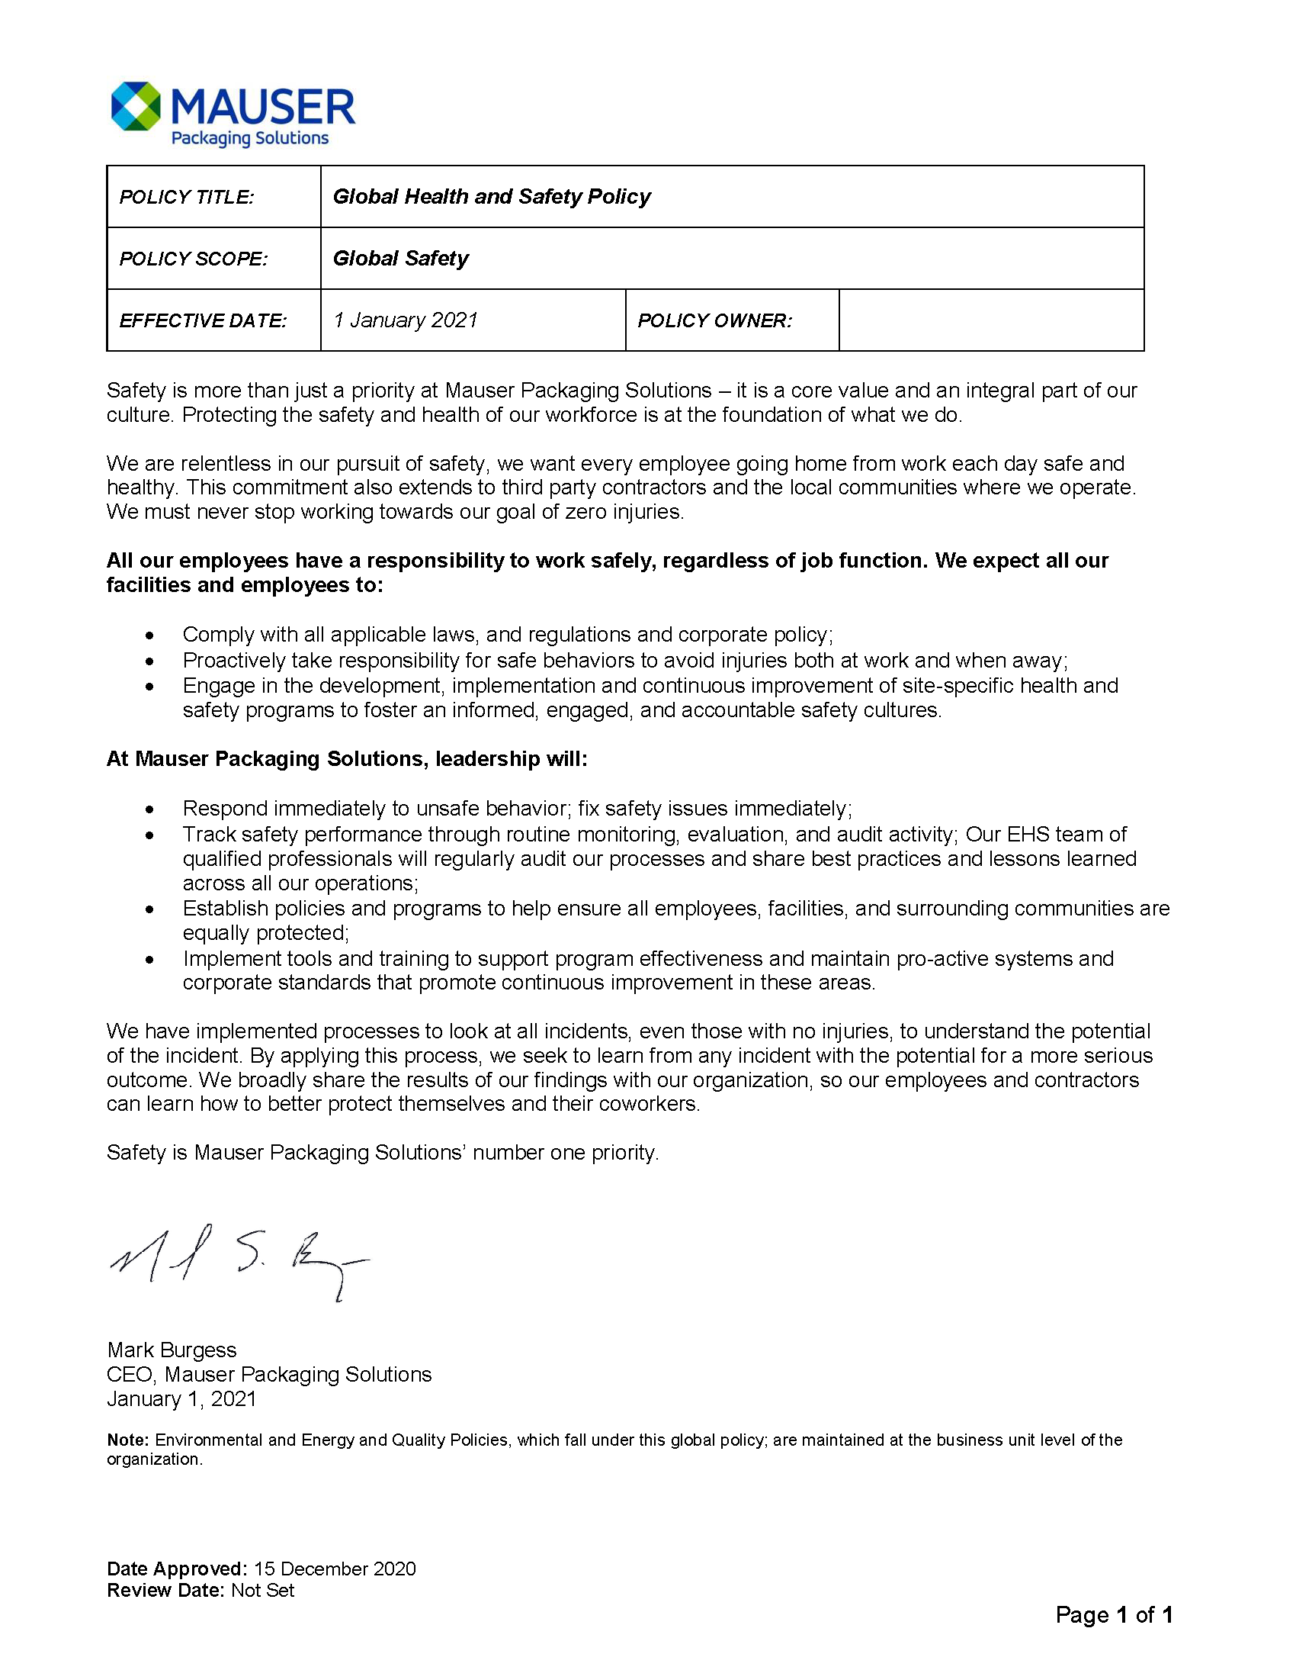
NOTRE POLITIQUE DE SÉCURITÉ
Faits saillants de notre politique :
La sécurité est une valeur essentielle, et non une priorité. Notre quête de la sécurité est acharnée.
Partie intégrale de notre culture.
Inclut la collectivité dans laquelle nous travaillons et les entrepreneurs.
Notre responsabilité en tant qu’employés de Mauser et nos installations.
Responsabilité de la direction.
Processus relatifs aux incidents, apprentissage et perfectionnement de notre sécurité.
Notes:
Our first pillar is our Global Health and Safety Policy.
This policy is a recognized written statement of our commitment to protect the health and safety of employees, those we work with and our community.
Highlights of our policy:
Safety is a core value, not a priority. Relentless is our pursuit of safety.
Integral part of our culture.
Includes our community in which we work and contractors.
Our responsibility as Mauser employees along with our facilities.
Leadership’s accountability.
Incident processes, learning and evolving our safety.
Employees can access our Global Health and Safety Policy on MauserNOW and on communication boards.

Slide 12
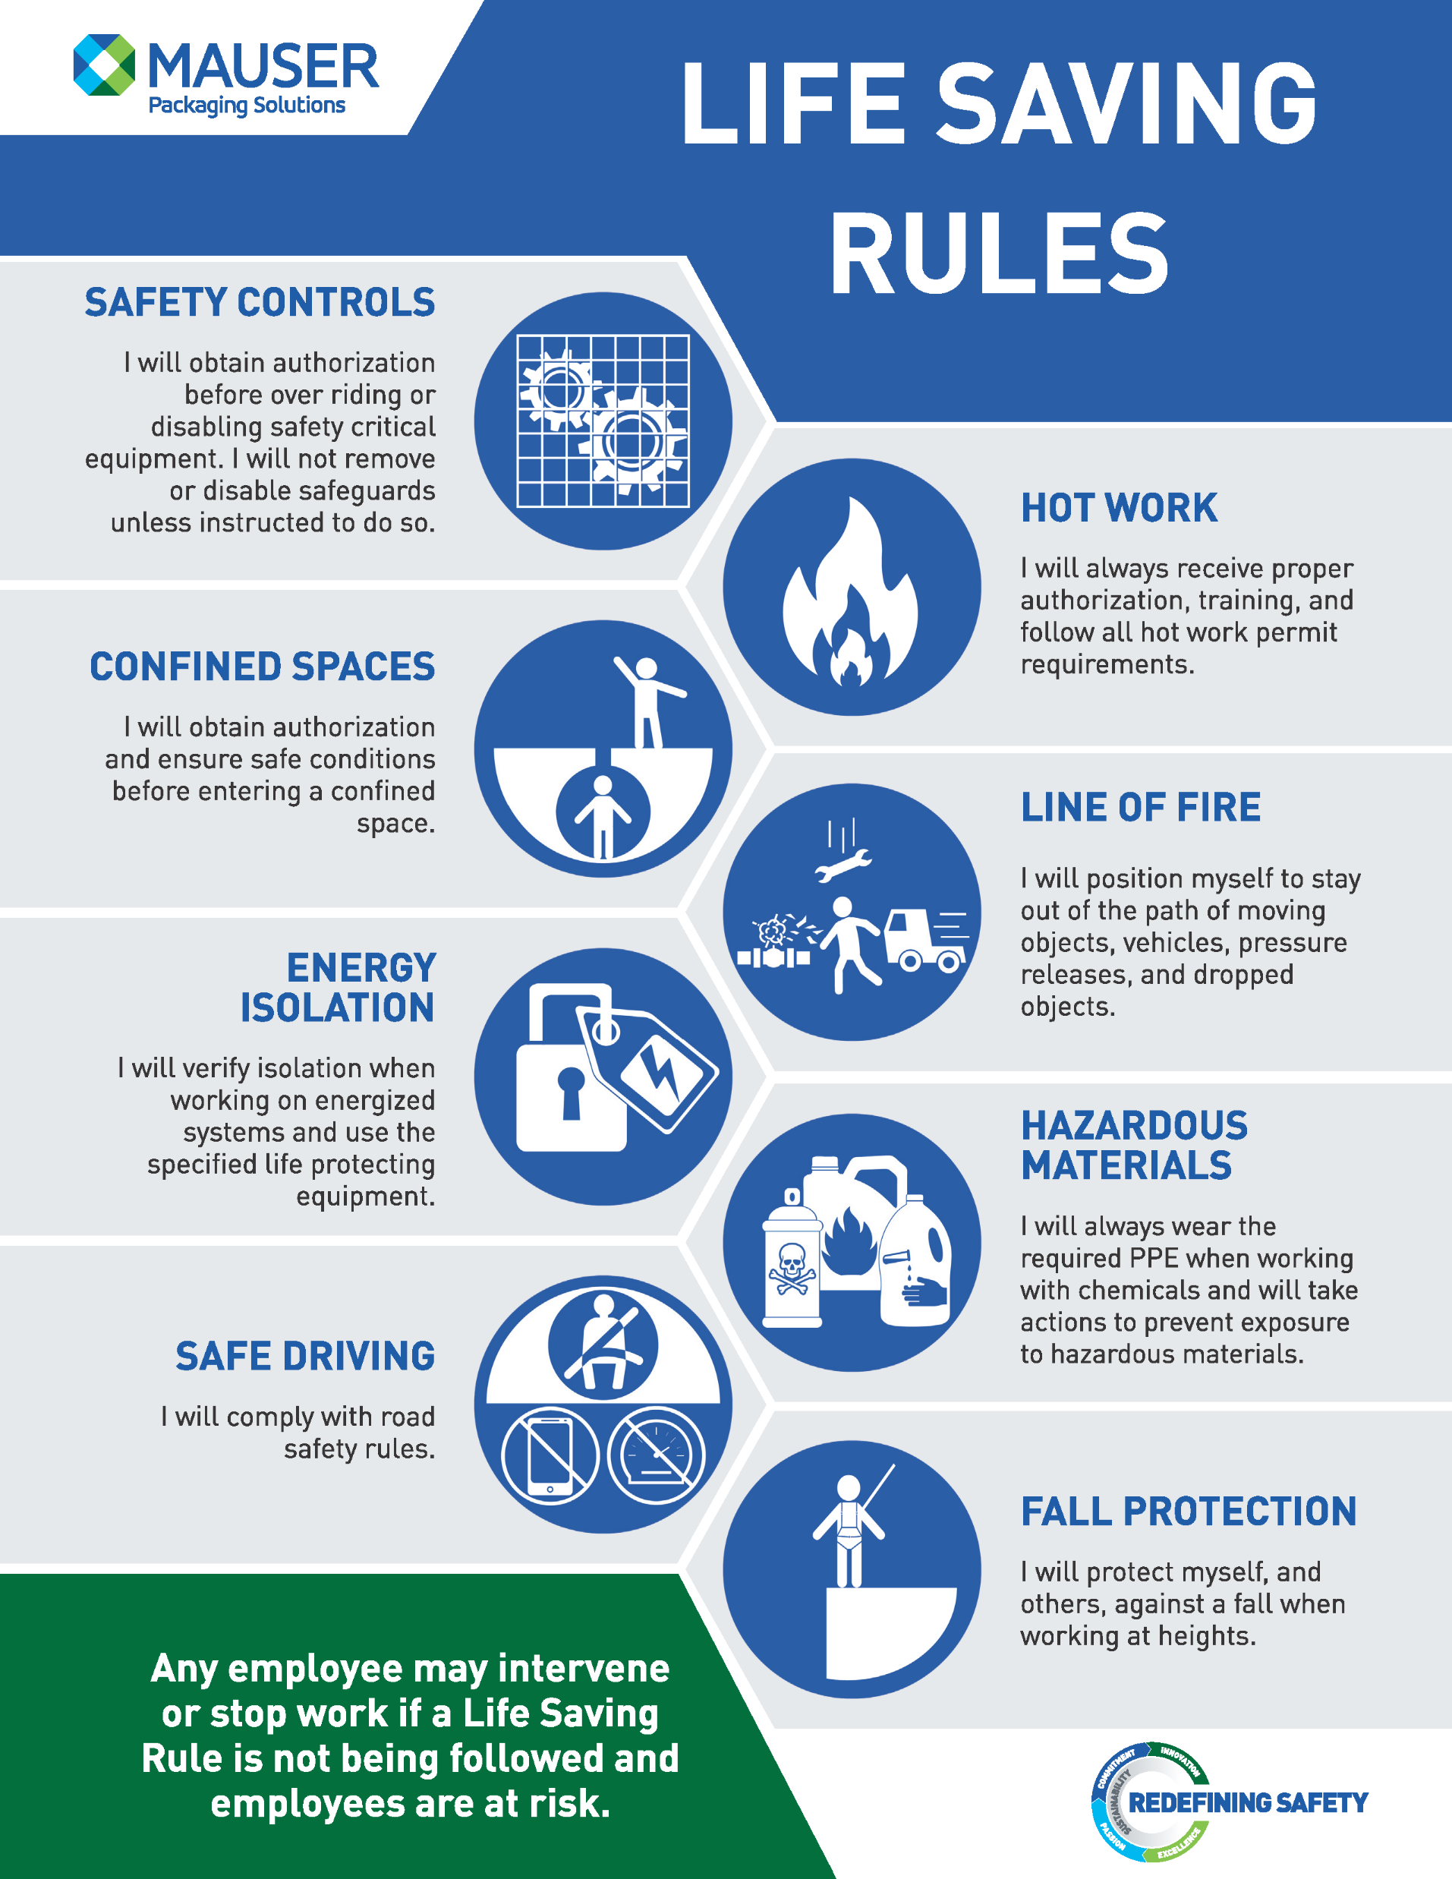
RÈGLES VITALES
Les règles vitales sont des principes de sécurité clés qui traitent des dangers propres à nos activités pour nous protéger des blessures graves et de la mort.
Notes:
The second pillar is the Life Saving Rules which are key safety principles that address hazards specific to our operations protect us against serious injury or death.
If our policy is the statement of our commitment to safety, then the Life Saving Rules are the guiding principles of how we practice this commitment.
Implemented in 2020, the Life Saving Rules provide guidance for how all employees should act when dealing with hazardous situations or circumstances

Slide 13
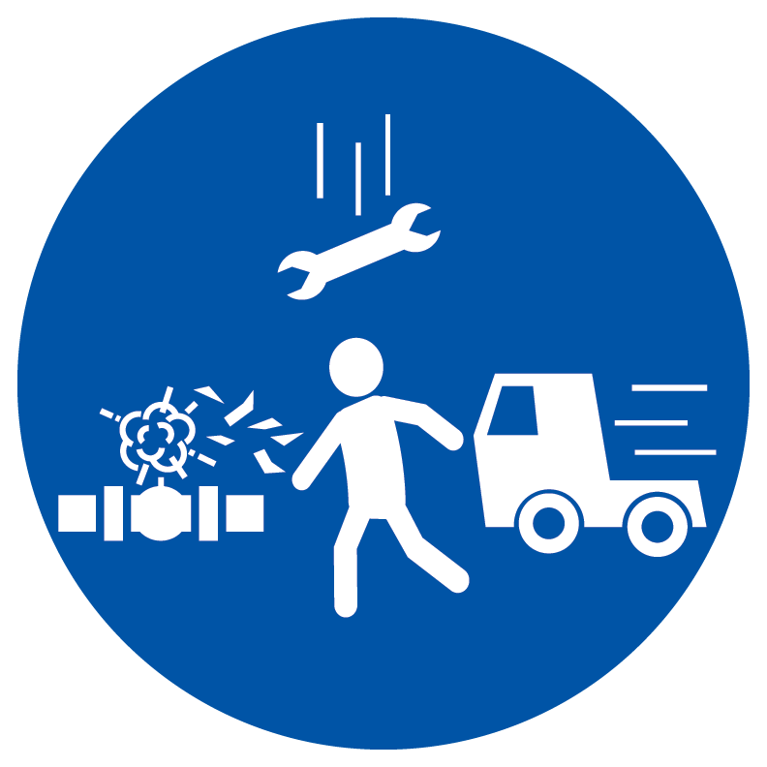
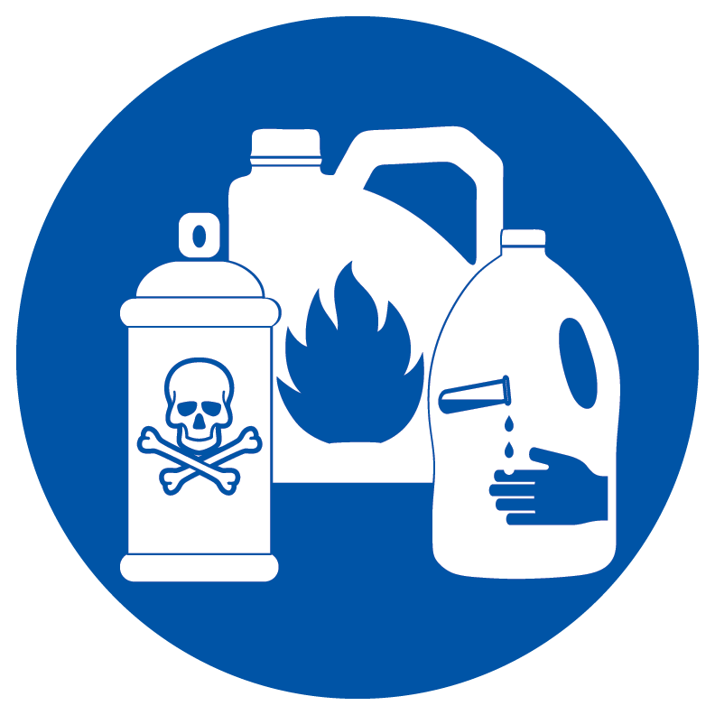
Engagement actif envers les règles vitales :
Éducation – Nous sommes responsables de comprendre les règles vitales. En cas de doute, posez des questions!
Respect des règles vitales – tout le monde doit respecter ces règles, peu importe le poste ou le rôle professionnel
Évaluation des risques – Avant d’effectuer une tâche, examinez-la en fonction des règles vitales.
Intervention – Tout le monde a le droit de demander l’interruption d’une opération ou d’une activité s’il juge qu’une règle vitale est enfreinte et que des employés sont exposés à des risques.
Travail collaboratif actif – Si vous voyez qu’un collègue est exposé à un risque, dites-le
Contrôles de sécurité
Espace confiné
Conduite sécuritaire
Isolement de l’énergie
Travail à chaud
Ligne de mire
Matières dangereuses
Protection contre les chutes
Notes:
Leaders have a responsibility to create an environment that enforces these rules, but every employee has a responsibility for demonstrating behaviors and actions that adhere to the Life Saving Rules.
An active commitment to the Life Saving Rules includes:
Education - It’s your responsibility to understand the Life Saving Rules. If unclear, ask!
Adherence to the Life Saving Rules – everyone is required to follow these rules regardless of position or job role
Risk Assessment -Before conducting a task, review the task against the Life Saving Rules.
Intervention - Everyone has the right to request an operation or activity be stopped if they believe a Life Saving Rule is not being followed and employees are at risk.
Actively Working together - If you see a fellow worker at risk, say something
Life Savings Rules are not to be ignored or take on alternative meanings. They are to be respected, upheld and consistently executed. We are all responsible and accountable.

Slide 14
Comprendre les règles pour sauver des vies (LSR)
Les règles pour sauver des vies NE SONT PAS
Une politique de sécurité complète
Une formation officielle
Des règles punitives « pièges » utilisées uniquement pour des mesures disciplinaires
Les règles pour sauver des vies SONT
Des rappels des zones à risque les plus courantes
Des principes directeurs relatifs aux comportements les plus fondamentaux pour traiter chaque zone à risque
Des lignes directrices pour développer un comportement qui protège les employés des blessures graves ou mortelles Toutefois, la gravité des dangers dont traitent les LSR nécessite une composante disciplinaire à cette politique.

Slide 15
ORGANISATION DU MILIEU DE TRAVAIL – 5S
Le système des 5S est un processus d’améliorer continu pour accroître la productivité et la sécurité du milieu de travail.
SORT (ranger)
Conséquences pour la sécurité :
Permet d’éliminer les obstacles.
Moins d’articles à heurter, sur lesquels trébucher, qui peuvent s’enflammer ou causer d’autres types de dommages. Un milieu de travail bien rangé est un milieu de travail plus sécuritaire.
STANDARDIZE (normaliser)
Conséquences pour la sécurité :
Réduit le risque de défaillances, d’accidents et d’autres problèmes de sécurité.
Les milieux de travail qui respectent des processus de normalisation sont des milieux qui ont prouvé être plus sécuritaires.
De plus grandes attentes relatives au milieu de travail pour les nouveaux employés.
SET IN ORDER (mettre en ordre)
Conséquences pour la sécurité :
Il est moins probable qu’un employé prenne le mauvais article.
L’utilisation de mauvais articles peut entraîner de graves risques pour la sécurité.
SUSTAIN (maintenir)
Conséquences pour la sécurité :
Plus longtemps la méthode des 5S est suivie et améliorée, plus sécuritaire est l’établissement.
Une usine qui déploie des efforts soutenus est beaucoup plus sécuritaire.
SHINE (frotter)
Conséquences pour la sécurité :
Éliminer la poussière et les huiles pour éliminer les risques d’incendie.
Le nettoyage des déversements réduit les risques de glissade et de chute.
Notes:
The 5S System is a continuous improvement process designed to improve productivity that also improves workplace safety. For each step in the 5S System, there are specific safety implications that create a safer work environment when followed.
Sorting removes unnecessary items from the work area creating less clutter do there are fewer obstacles causing trips and falls.
Setting in Order makes it easier to access tools reducing the likelihood that incorrect items are used that cause safety risks.
Shining created a clean workspace free of dust and oil that create fire hazards and spills that can cause slips and falls.
Standardization ensures everyone performs tasks in the same manner and reinforces safe behavior.
Sustaining is the practice of continually re-evaluating the workspace and behavior to ensure the safest space possible.

Slide 16
ORGANISATION DU MILIEU DE TRAVAIL – 5S
Les avantages d’un milieu de travail bien organisé :
Moins de risques d’accident
Meilleur emploi du temps
Moins d’espace perdu
Moins de temps d’arrêt de l’équipement
Uniformité et qualité supérieures
Moral accru
Catégories de blessures pour 2023
Environ 41% des blessures en 2023 sont survenues dans des catégories où la sécurité est améliorée au moyen de l’organisation du milieu de travail.
Notes:
Having a well organized and clutter-free working space lowers the risk of accidents such as slips and trips, toppling or falling objects, and exposure to hazardous materials.
More than 60% of injuries in 2021 could have potentially been prevented with workplace organization—5S program.
An organized, clean work environment speaks to safety behavior and expectations
Clutter in the workspace causes a higher risks of slips, trips and falls along with the potential of falling objects and blind walking spots.
If the work area is disorganized, cluttered or dirty, employees can question whether leadership cares about safety and whether they should care about safety.

Slide 17
Leadership en matière de sécurité : tout le monde a un rôle à jouer.
Notes:
Having the elements of safety culture means nothing means nothing unless it is embodied and practiced by employees.
When it comes to safety everyone is a leader regardless or job role or title.

Slide 18
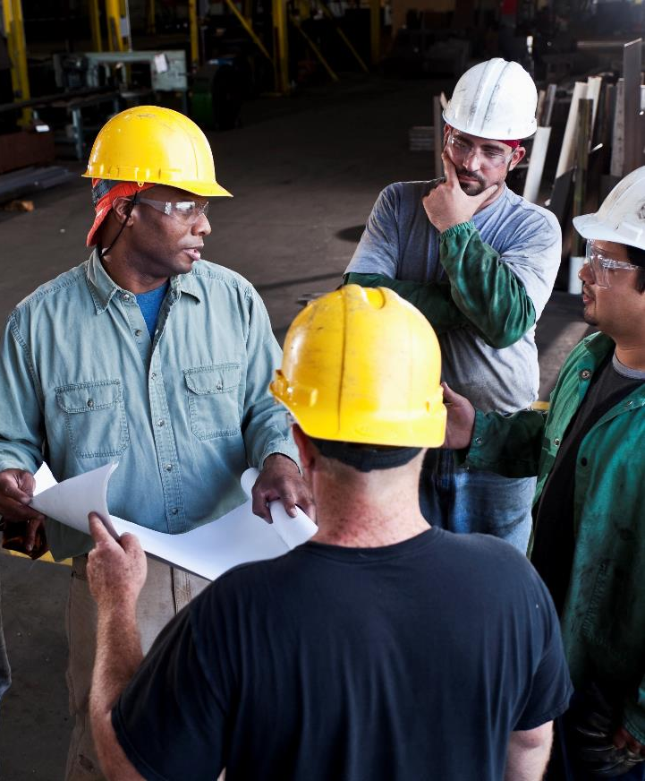
QU’EST-CE QUE LE LEADERSHIP EN MATIÈRE DE SÉCURITÉ?
Le leadership en matière de sécurité n’est pas nécessairement l’affaire d’une personne qui occupe un poste de leadership.
Les leaders en sécurité :
Font preuve de comportements sécuritaires
Inspirent les autres
Respectent les protocoles de sécurité à la lettre
S’expriment de façon constructive
Reconnaissent les employés qui travaillent de façon sécuritaire
Écoutent les préoccupations des employés en matière de sécurité
Notes:
Safety leadership does not have to be a person in a leadership role (Lead hand, Supervisor, Manager).
A safety leader is somebody who not only exhibits personal safety behaviors but inspires others to do the same. These are people who not only follow safety protocols precisely but speak up in a constructive way when they see that others could be doing something in a safer manner. They acknowledge employees working safely and take time to listen to employees’ safety concern.
Having additional safety leaders results in more sustained, consistent and positive safety performance and behaviors.

Slide 19
RAPPEL DE SÉCURITÉ MONDIAL 2024
Analyse des causes fondamentales
Pourquoi est-il important de déterminer la cause fondamentale?
Corriger les problèmes
Éviter de blâmer les autres
Tenir les personnes responsables
Exemple :
Incident : a reçu une contravention pour excès de vitesse
Pour-quoi?
S’est fait prendre en délit d’excès de vitesse
Pour-quoi?
En retard au travail
Pour-quoi?
A trop dormi
Pour-quoi?
Le réveil-matin n’a pas fonctionné
Pour-quoi?
Les piles sont à plat
Pour-quoi?
N’a pas remplacé les piles
Solution : brancher le réveil-matin ou remplacer les piles avant qu’elles ne soient à plat.
Grand pas pour la sécurité
19
Notes:
When incidents happen, it is easy to lay blame on the specific circumstances and individual involved but most safety incidents have more than one attributing factor. When we examine incidents to discover root causes, we realize there are many opportunities to accept responsibility and effect change. A change in behavior or circumstances at any level of the root cause analysis, could have prevented the incident in question.
When we all accept responsibility for creating the environment or circumstances that facilitated an incident, we can effectuate meaningful change that ensures a safe workplace for everyone.

Slide 20
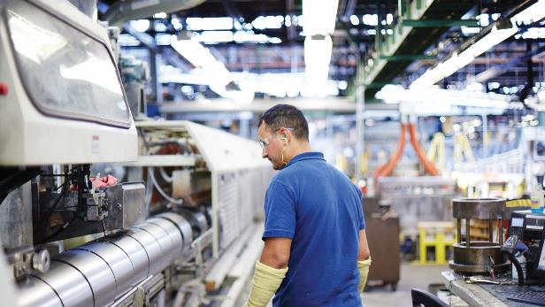
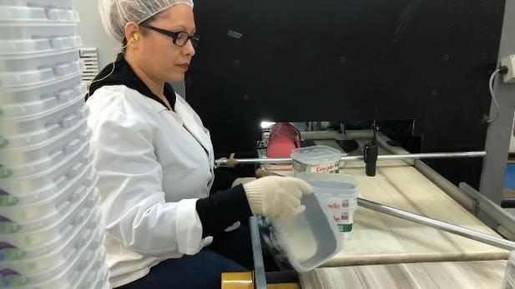
RAPPEL DE SÉCURITÉ MONDIAL 2024
Tout le monde est responsable de la sécurité
Respecter les procédures
Prendre ses responsabilités
Votre droit d’arrêter de travailler et de signaler les problèmes
Intervenir si des actions ou le milieu semblent dangereux
Poser des questions pour déterminer si la situation est dangereuse
Signaler les problèmes à un gestionnaire ou un superviseur
La sécurité est une affaire personnelle – Respectez-la au travail, rentrez à la maison en toute sécurité!
Grand pas pour la sécurité
20
Notes:
While the building of a safety culture begins with leadership, everyone has a responsibility for the safety of ourselves and those around us. Each one of us shares the responsibility of making sure everyone goes home safe every day. We can achieve this by following the safety procedures that are in place and taking personal ownership for ensuring safety is the first element in every decision we make.
Every employee has the right and responsibility to stop work and report unsafe conditions or actions. Any employee can intervene and has the right to request an operation or activity be stopped if they believe a situation is unsafe and employees are at risk. If you are not sure, you should at report the situation to a supervisor or manager. If your “gut” is telling you something is unsafe, then it probably is.
Safety is personal. So personal that you take it take it home. When you are mowing the lawn or hanging Christmas lights, what safety example are you setting for your neighbors or kids? No matter where you are or what you are doing, safety matters.

Slide 21
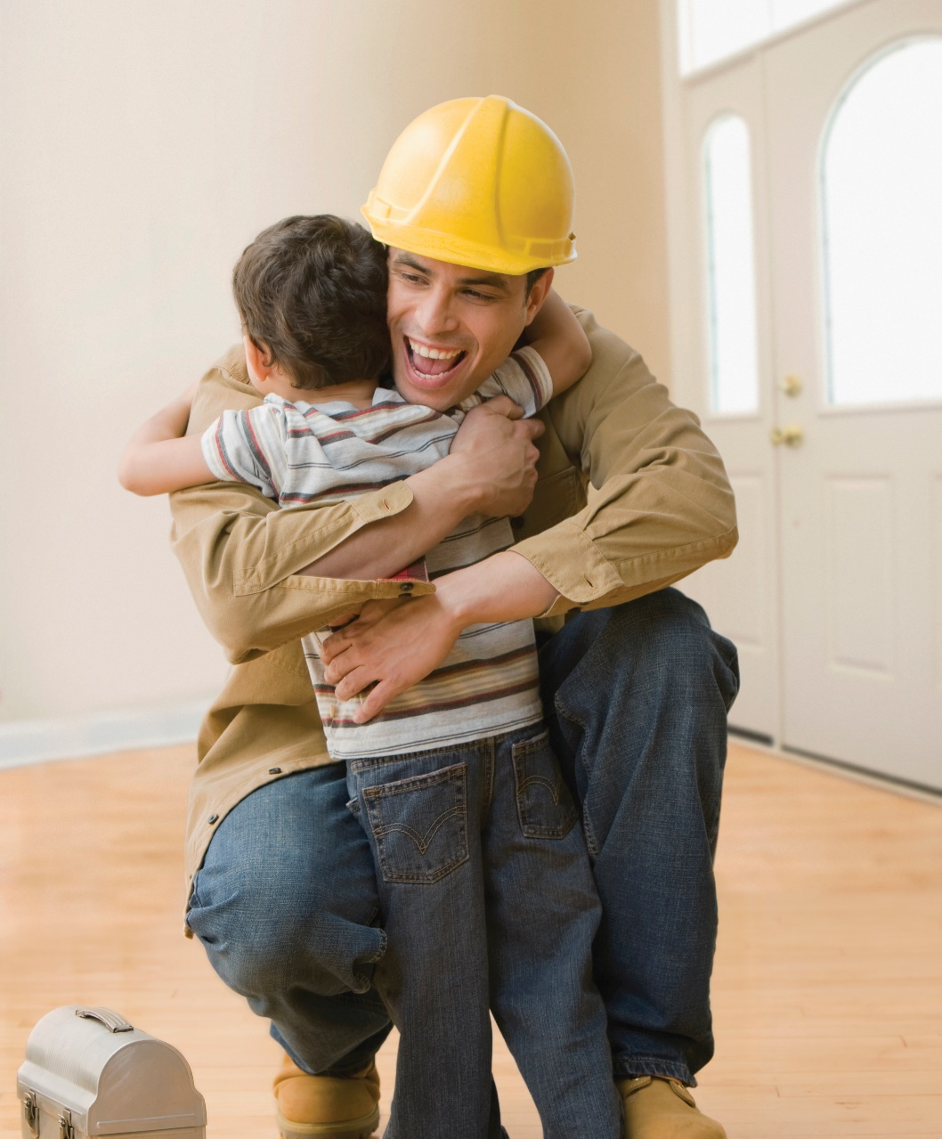
RAPPEL DE SÉCURITÉ MONDIAL 2024
Quelles sont les mesures que VOUS prendrez?
Il est temps de faire un…
« Grand pas pour la sécurité »
Grand pas pour la sécurité
21
Notes:
Safety must be a commitment that is made by every employee everyday and we can all do something to improve our commitment to safety. Think about your work environment and action and make a commitment to improve or change something that will help keep you and your fellow employees safer.
You will never know the injury that is prevented when you practice safety leadership.
What actions will YOU take?

